Slide 2
Механизмы формирования организационной готовности к изменениям
Юркова Татьяна Анатольевна, к.пед. наук, заместитель директора
Второй Санкт-Петербургской Гимназии

Slide 3
Влияние внешних и внутренних факторов
ВНЕШНИЕ ФАКТОРЫ
ИЗМЕНЕНИЯ В ШКОЛЕ
ВНУТРЕННИЕ ФАКТОРЫ

Slide 4
Примеры внешних факторов
.
РЕЗУЛЬТАТЫ РЕЙТИНГОВЫХ ИССЛЕДОВАНИЙ
Овладение педагогическим инструментарием для обеспечения однородности результатов учащихся
РЕЗУЛЬТАТЫ РАБОТ РЕГИОНАЛЬНЫХ И ВСЕРОССИЙСКИХ
Построение системы формирования функциональной грамотности
ИМИДЖ ГИМНАЗИИ
Сохранение репутации Гимназии как одного из ведущих лидеров в образовании
КОГНИТИВНЫЕ И ЛИЧНОСТНЫЕ ИЗМЕНЕНИЯ ДЕТЕЙ
Совершенствование педагогического инструментария для взаимодействия с современным учеником
ИЗМЕНЕНИЯ В ПОВЕДЕНИИ РОДИТЕЛЕЙ, СТИЛЕ ОТНОШЕНИЙ СО ШКОЛОЙ
Отработка механизмов взаимодействия с родителями
ИНТЕГРАЦИЯ ЦИФРОВОЙ И ОБЫЧНОЙ РЕАЛЬНОСТИ
Использование возможностей ресурса цифровой среды

Slide 5
Примеры внутренних факторов
Приток молодых учителей, новых учителей из других регионов
Движущая сила развития коллектива (способ преодоления сопротивления)
Работа учителей в режиме многозадачности
Оптимизация в решении задач, в т.ч. через электронный документооборот
Диагностика стадии жизненного цикла Гимназии
Удерживать баланс между гибкостью и контролем
Уровень удовлетворенности учителей, детей, родителей
Реакция на конкретные проблемы, изменения в деятельности

Slide 6
Организационная готовность к изменениям
свойство образовательной организации, характеризующее её способность
к созданию условий, способствующих наиболее эффективной реализации изменений, которое воплощается прежде всего
в действиях управленческой команды (администрации) и последующей трансформации организационной культуры.

Slide 7
Возможные механизмы формирования ОГИ
Основная идея:
готовность педагогов формируется
через различные виды объединяющей деятельности…

Slide 8
Возможные механизмы формирования ОГИ
ОГИ формируется на основе: последовательных управленческих действий, направленных
на развитие организационной культуры,
на организацию общешкольных или межшкольных событий, сообществ
на повышение квалификации внутри школы для команд педагогов
на реализацию педагогических проектов -> работа проектных команд.

Slide 9
Что такое профессиональное развитие педагога?
Формирование компетенции по управлению изменениями в собственном профессиональном развитии
Профессиональное развитие педагога – процесс, включающий
внутреннее самоопределение,
развитие профессиональных и надпрофессиональных (гибких) навыков (умений),
формирование готовности к изменению, способности к постоянному обучению (мотивация развития). Способность инициировать собственные идеи!

Slide 10
Возможные механизмы формирования ОГИ
Уважаемые коллеги!
Какие механизмы формирования организационной готовности к изменениям вы могли бы предложить?

Slide 11
Педагогическое проектирование
одно из направлений социального проектирования, направленное на создание и изменение, организованных процессов образования, воспитания и обучения
Е.С. Заир-Бек

Slide 12
Ресурсы проектных команд
Проектная команда
Новые роли
Коммуникация (усиление, дополнение деятельности друг друга)
Новые компетенции
Под термином «проектная команда» мы понимаем группу педагогов образовательного учреждения, организованных для совместной работы ради достижения общей цели в реализации актуальных направлений деятельности и имеющих взаимодополняющие навыки.

Slide 13
Правила успешности проектной деятельности команды
В команде нет авторитарных лидеров
Все члены команды активны, то есть вносят свой вклад в общее дело. Нет так называемых «спящих партнеров»
Все члены команды получают удовлетворение от общения друг с другом в процессе совместной деятельности, которая личностно значима для каждого
Ответственность за конечный результат несут все члены команды, выполняющие проектное задание

Slide 14
Деятельность проектных команд. Примеры из практики
Проектные команды
Направления работы команд
Новые профессиональные компетенции
Речевая культура
Решение проектных задач
Цифровая среда
Чтение со смыслом
Проектная деятельность
Использование ресурсов цифровой среды
Реализация стратегии выбора
Создание «банка» заданий на развитие ФГ
Разработка семиотических решений
Освоение текстов разной природы
Функциональная грамотность
Применение практик вариативного выбора

Slide 15
Основные вопросы проекта?
Что нужно сделать, чтобы реализовать проект? Предметная область: цели, задачи, виды работ, основные результаты, масштабы, сложность, допустимые сроки
Как сделать? Основные идеи реализации
Кого касается проект? Круг основных пассивных участников
Каковы мотивы участников проекта? Способы соорганизации и мотивации участников
Кто будет выполнять проект? Круг основных активных участников

Slide 16
Виды проектных продуктов на уровне ОО
Организационно-управленческие | Дидактико-методические | Научно-педагогические
Учебные планы Расписания Положения Должностные инструкции Технологии (электронный документооборот, ВСОКО, СДО) Алгоритмы деятельности | Учебно-методические комплексы Дидактические материалы Методические материалы Методические рекомендации по использованию педагогических приемов Сценарии образовательных событий | Публикации Результаты экспериментальных исследований Концептуальные обобщения

Slide 17
Матрица проекта

Slide 18
Проектные команды в Гимназии
ПРОЕКТНАЯ ДЕЯТЕЛЬНОСТЬ
Методические продукты
Комплект проектных задач на основе текстов: «Горе от ума», «Ревизор» и другие
Новые компетенции
Составление метапредметных заданий на основе текста
Диагностика мотивационного типа личности ученика
Экспертиза сформированности метапредметных умений
РЕЧЕВАЯ КУЛЬТУРА
Методические продукты
УМК «Саквояж путешественника»
Конструктор заданий на развитие речевой культуры ученика (чтение, письмо, слушание, устная речь)
Новые компетенции
Освоение стратегий смыслового чтения
Составление заданий на развитие речевой культуры с дифференциацией по уровню сложности и виду речевой деятельности

Slide 19
Педагогическое проектирование, как механизм формирования ОГИ
Уважаемые коллеги!
Какие проектные команды работают в вашем образовательном учреждении? Какие проектные продукты создаются в процессе их деятельности?

Slide 20
Курсовое обучение «Профессиональное развитие учителя: управление изменениями»
Ситуация неопределенности является одной из существенных характеристик современного общества.
Актуальность программы обусловлена происходящими изменениями во всех сферах жизни общества, включая образование.
В этой связи умение работать в ситуации перемен становится наиболее ценной способностью каждого человека.
Программа реализуется кафедрами педагогики и андрагогики, управления и экономики образования СПбАППО
Notes:
зменениями

Slide 21
Какие эффекты дает педагогическое проектирование, как механизм формирования ОГИ?
Кооперация и отношения сотрудничества
Интенсификация процессов (социально-психологические эффекты группы)
Новизна задач
Новые роли
Новые компетенции
Новый уровень понимания, осознавания, профессионального сознания и самосознания
Новый уровень личной активности
Умение работать в ситуации перемен…

Slide 22
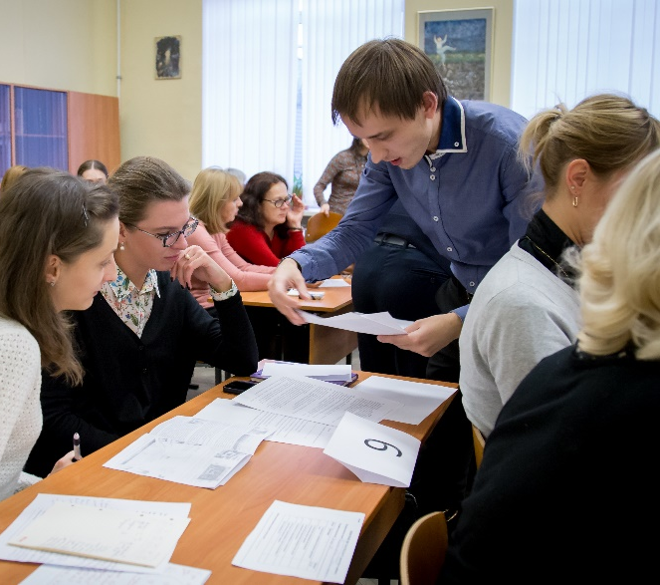
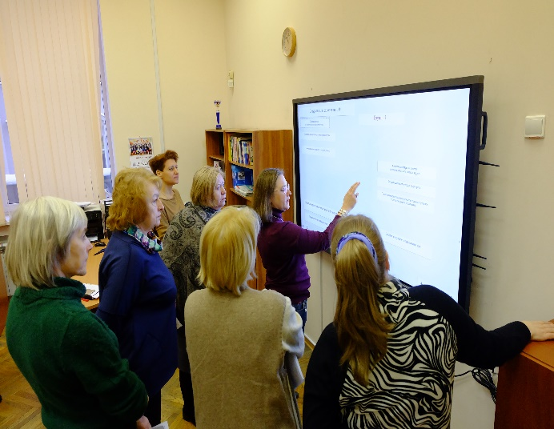
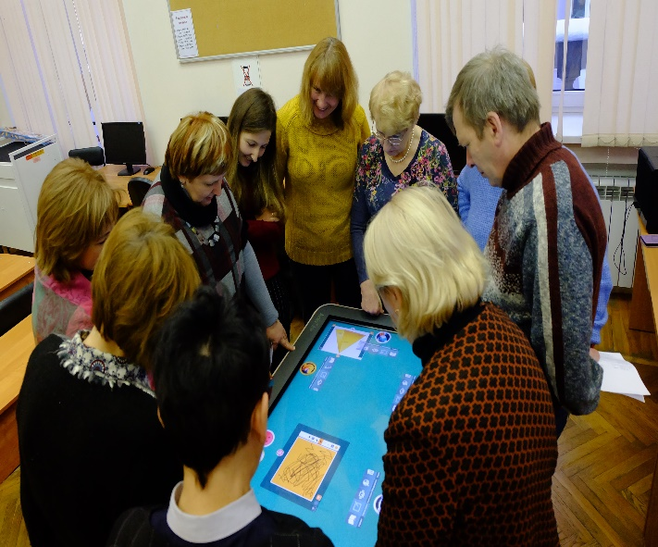
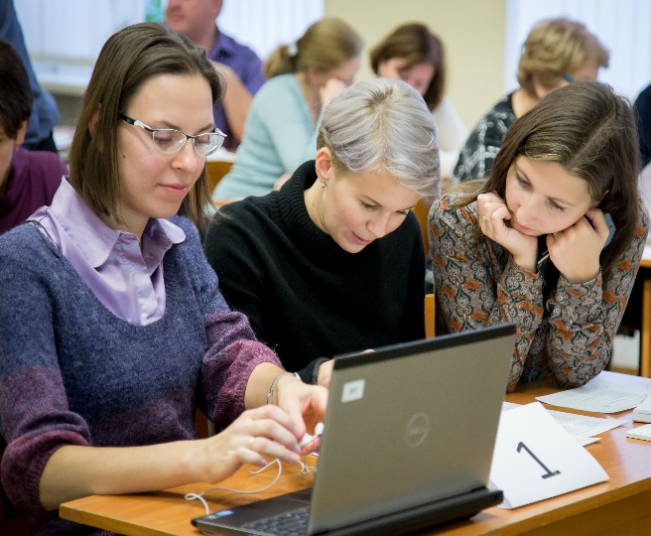
Собраться вместе есть начало. Держаться вместе есть прогресс. Работать вместе есть успех. Генри Форд

